Slide 1
现代检测技术
热电式传感器

Slide 2
热电式传感器
温度是表征物体冷热程度的物理量，它体现了物体内部分子运动状态的特征。
温度是不能直接测量的。只能通过物体随温度变化的某些特性（如体积、长度、电阻等）来间接测量。热电式传感器将温度变化转换成电量（电阻、电势等）。
将温度变化转换为电阻变化的元件主要有热电阻和热敏电阻；
将温度变化转换为电势的传感器主要有热电偶和PN结式传感器；
将热辐射转换为电荷量的器件有热电探测器、红外探测器等。
Xi’an Jiaotong University

Slide 3
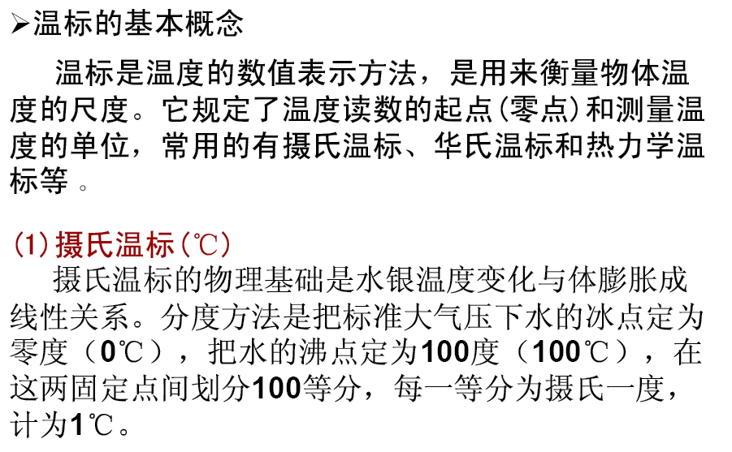
温标的基本概念
Xi’an Jiaotong University

Slide 4
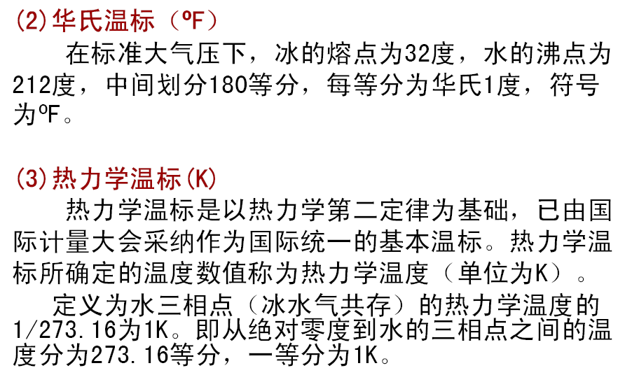
温标的基本概念
热力学温度T与摄氏温度t的关系是：T（K）=273.15+t(℃)。
水的三相点是0.01℃（273.16K）
Xi’an Jiaotong University

Slide 5
热电式传感器分类
按测温方法不同，热电式传感器分为接触式和非接触式两种。
􀂾接触式测温是基于热平衡原理，即测温敏感元件必须与被测介质接触，使两者处于平衡状态，具有同一温度。如水银温度计、热电阻、热敏电阻、热电偶等。
􀂾非接触式测温是利用热辐射原理，测温的敏感元件不与被测介质接触，利用物体的热辐射随温度变化的原理测定物体温度，故又称辐射测温。如辐射温度计，红外测温仪等。
Xi’an Jiaotong University

Slide 6
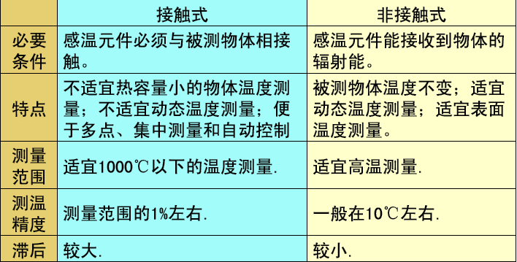
测温方法比较
Xi’an Jiaotong University

Slide 7
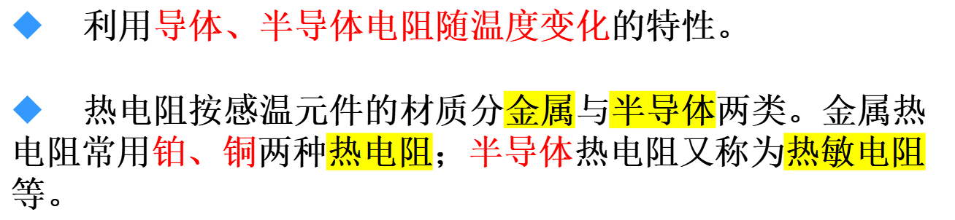

电阻式温度传感器RTD
在导体中，当温度升高时，原子围绕其平衡位置的振动幅度增大，从而导致电子弥散程度加大，降低了电子的平均速度，电阻增大。
对于绝大多数金属，具有正的温度系数，电阻随温度升高而增大。
Xi’an Jiaotong University

Slide 8
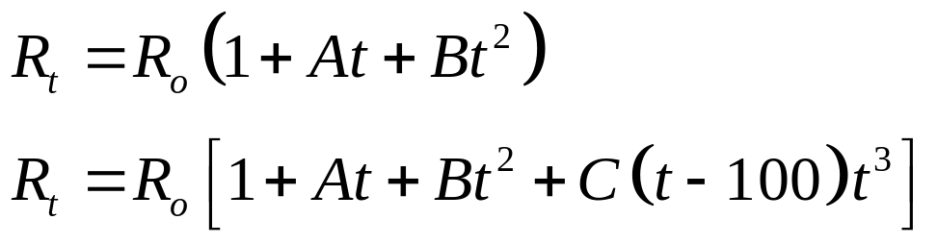
热电阻
1）铂电阻的R－t关系
在0～850℃：
－200～0℃：
R_{t}、R₀分别为t℃、0℃时的电阻值，A、B、C为常数
铂的物理、化学性能稳定，测量精度高、电阻率较高；铂丝在0℃以上，其电阻值与温度之间具有较好的线性度。除作为温度标准外，还广泛用于高精度的工业测量。
Xi’an Jiaotong University

Slide 9
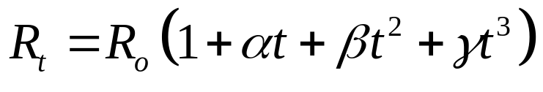

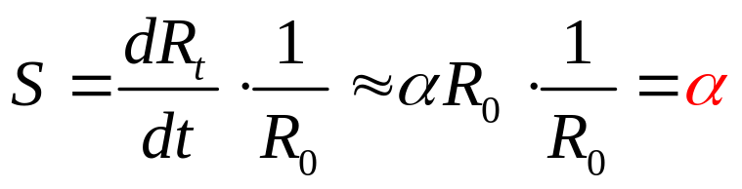
热电阻
2）铜电阻的R-t关系
在-50～150℃：
热电阻在线性范围内灵敏度可以表示为：
铜热电阻的线性较好，具有电阻温度系数大，价格便宜，互换性好等优点。
Xi’an Jiaotong University

Slide 10
金属热电阻
材料 | 铂 | 铜 | 镍
适用温度范围/℃ | -200～850 | -50～150 | -100～300
0～100℃之间电阻温度系数平均值/(×10⁻³/℃) | 3.92～3.98 | 4.25～4.28 | 6.21～6.34
化学稳定性 | 在氧化性介质中性能稳定，不宜在还原性介质中使用，尤其是高温下 | 超过100℃易氧化 | 超过180℃易氧化
温度特性 | 近于线性，性能稳定，精度高 | 近于线性 | 近于线性，性能一致性差，灵敏度高
应用 | 高精度测量，可作标准 | 适于低温，无水分，无侵蚀性介质 | 一般测量
Xi’an Jiaotong University

Slide 11
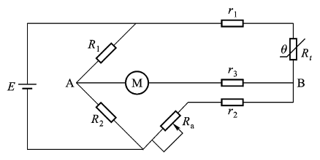








金属热电阻测量电路
三线式电桥电路
——热电阻
——导线电阻
——桥臂电阻，
通常取
——调零电阻
指示仪表M具有很大的内阻，当 时，电桥平衡，使 ，则 ，从而可以消除导线电阻的影响。
**采用不平衡电桥指示温度时不能完全消除连接导线电阻影响。
Xi’an Jiaotong University

Slide 12
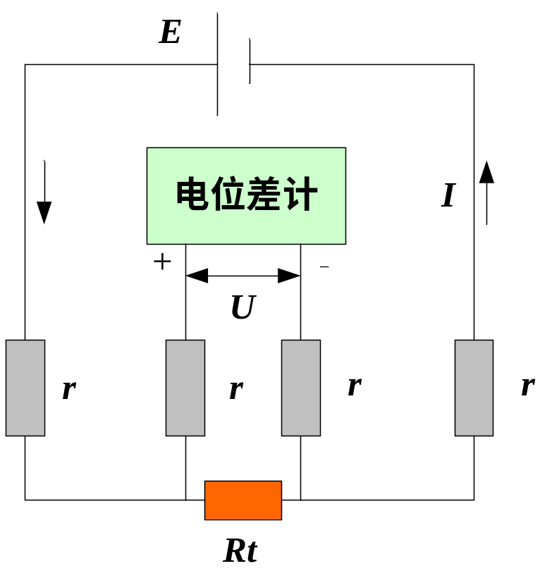
金属热电阻测量电路
四线制测量电路
恒流源提供电流 I
电位差计测量Rt上压降 U
Rt = U / I
恒流源必须保证电流稳定不变，精度合适；
电位差计工作时不取电流，电阻上无压降。
Xi’an Jiaotong University

Slide 13
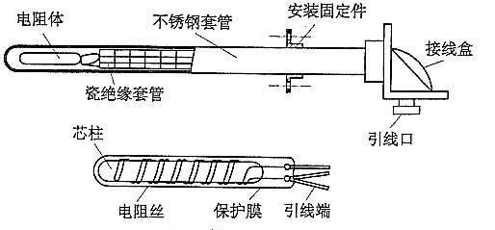
工业热电阻的结构
Xi’an Jiaotong University

Slide 14
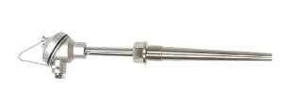
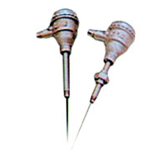
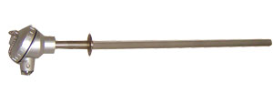
热电阻产品
普通热电阻
耐磨型
防爆型
在石化企业的生产现场常伴有各种易燃、易爆等化学气体、蒸汽，在这些场合必须使用防爆型热电阻作为温度传感器。
适用于对保护管磨损严重的石油化工、输煤系统等流动粉体及物料的温度测量。可大大提高热电阻的使用寿命。
Xi’an Jiaotong University

Slide 15
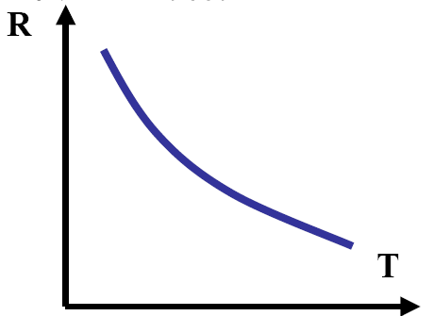
热敏电阻
3）热敏电阻：
热敏电阻是由两种以上的金属氧化物如Mn、Co、Ne、Fe等氧化物构成的烧结体，根据组成的不同，可以调整温度特性——正温度系数热敏电阻(PTC)、负温度系数热敏电阻(NTC)和临界温度系数热敏电阻(CTR)。
CTR
对于具有负温度系数的热敏电阻，当温度升高时，载流子数目增加，电阻降低，因而具有负温度系数。图中是各种热敏电阻的典型特征示意图。
PTR
NTC
Xi’an Jiaotong University

Slide 16
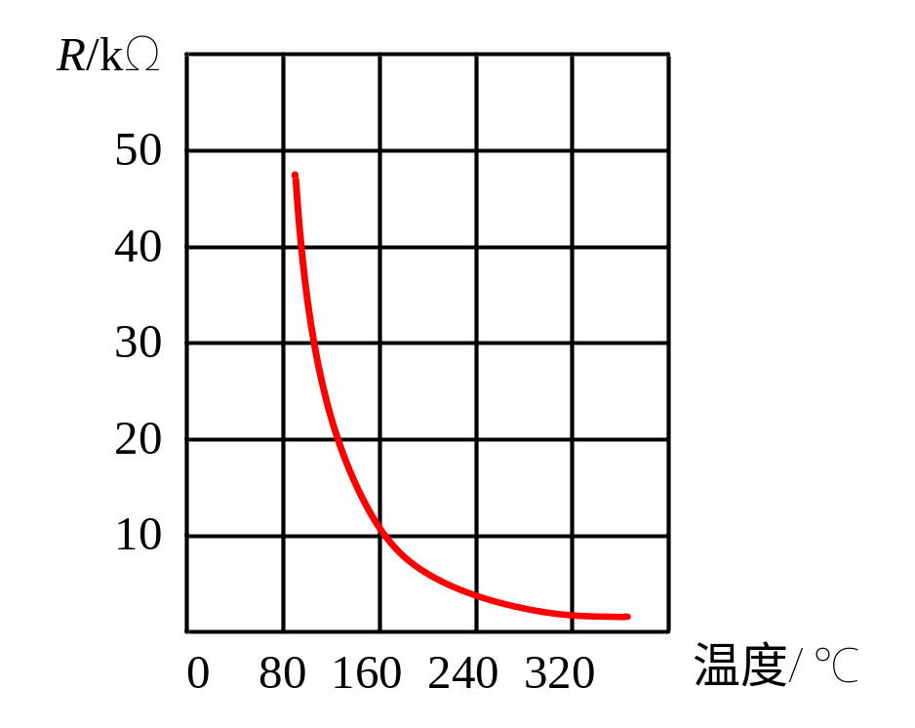
热敏电阻
在温度测量中，主要采用NTC型热敏电阻。
NTC型热敏电阻温度特性
Xi’an Jiaotong University

Slide 17
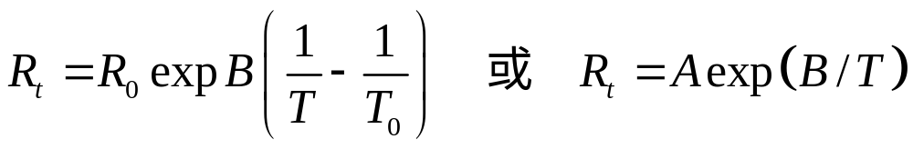
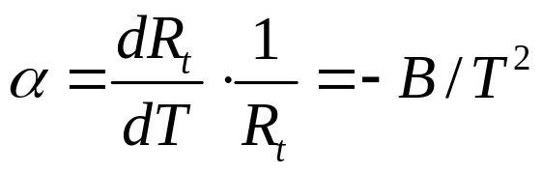
热敏电阻
基本特性：在一定工作温度范围内，不存在自身加热的微小工作电流条件下，NTC型热敏电阻与温度关系式：
A、B——与热敏电阻尺寸、形式及半导体物理性能有关的常数；T——绝对温度，T₀——初始温度。
灵敏度：
Xi’an Jiaotong University

Slide 18
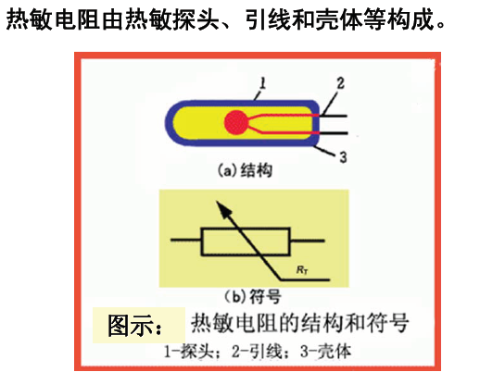
热敏电阻
Xi’an Jiaotong University

Slide 19
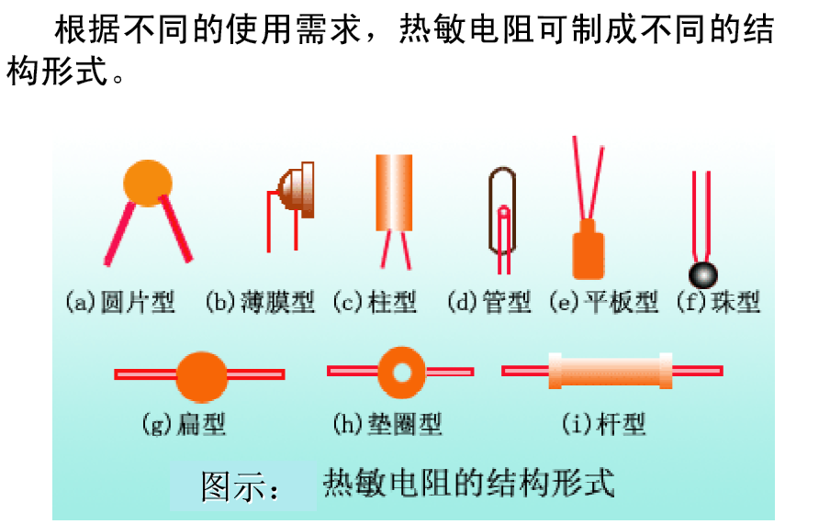
热敏电阻
Xi’an Jiaotong University

Slide 20
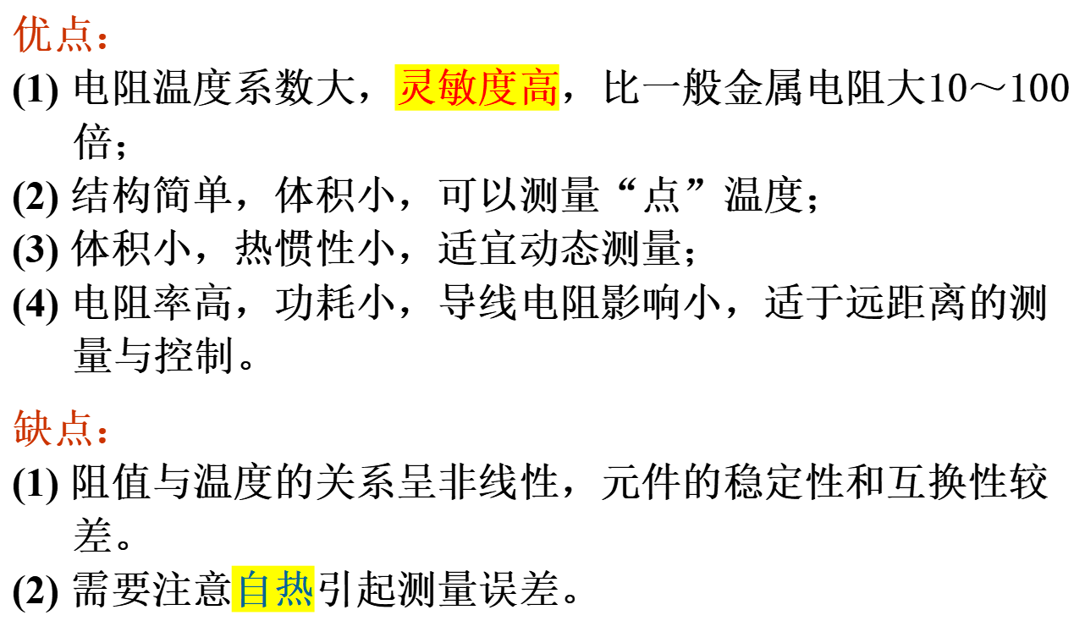
热敏电阻的特点
Xi’an Jiaotong University

Slide 21
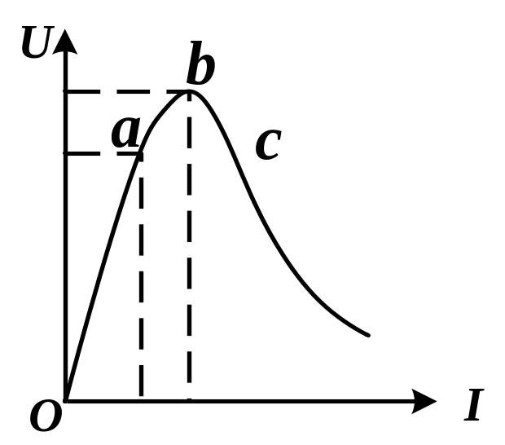
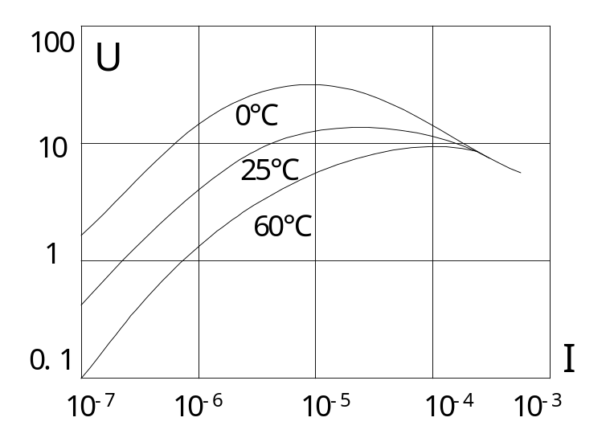
热敏电阻的特点
当电流很小时，不足以引起自身加热，阻值保持恒定，图中oa段为线性区。随着电流增加，产生自热，阻值随电流增加而减小，电压降增加速度逐渐减慢，出现非线性区ab。当电流继续增大时，阻值随电流增加而减小的速度大于电压降增加的速度，出现负阻区bc。当电流超过最大允许值时，热敏电阻将被烧坏。因此，用热敏电阻进行测温时，应使其工作在伏安特性的线性区。
Xi’an Jiaotong University

Slide 22
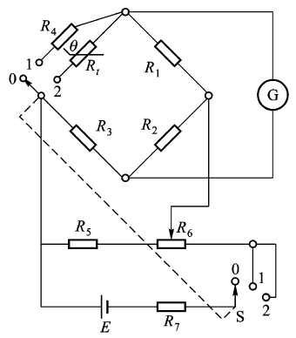
热敏电阻的测量电路
电桥电路
R₄为校准电桥的固定电阻；
开关S处于位置1时，调节R₆使电表G输出为满量程，表示电桥工作正常；当开关S处于位置2时，热敏电阻R_{t}接入电路，其阻值随温度变化，电桥的输出发生变化，电表读数反映被测温度。
Xi’an Jiaotong University

Slide 23



热敏电阻产品
是一种体积小、可靠性高、安装方便、可自动恢复而多次使用的新一代过流保护器件。可广泛用于计算机接口、鼠标、键盘、微型电机、变压器、CPU、火警及安全保护系统、卫星电视接收系统及其它一些测试、测量设备中。
Xi’an Jiaotong University

Slide 24
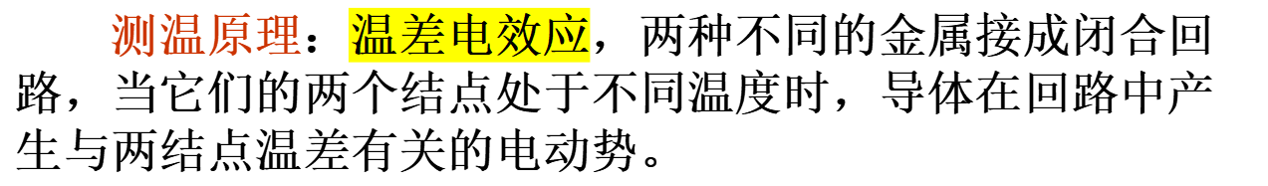
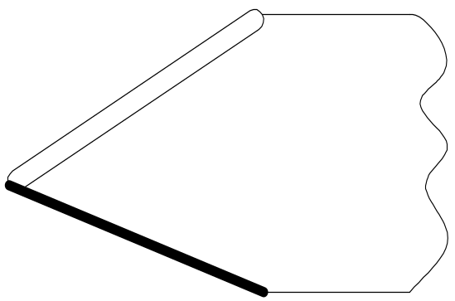
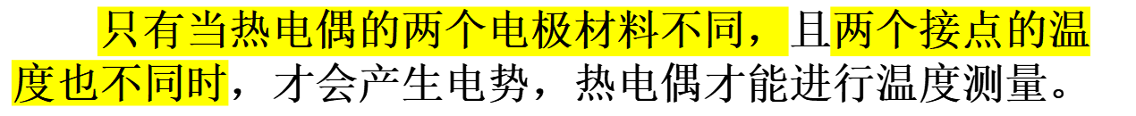
热电偶传感器
A
B
T₀
T
T₀
Xi’an Jiaotong University

Slide 25
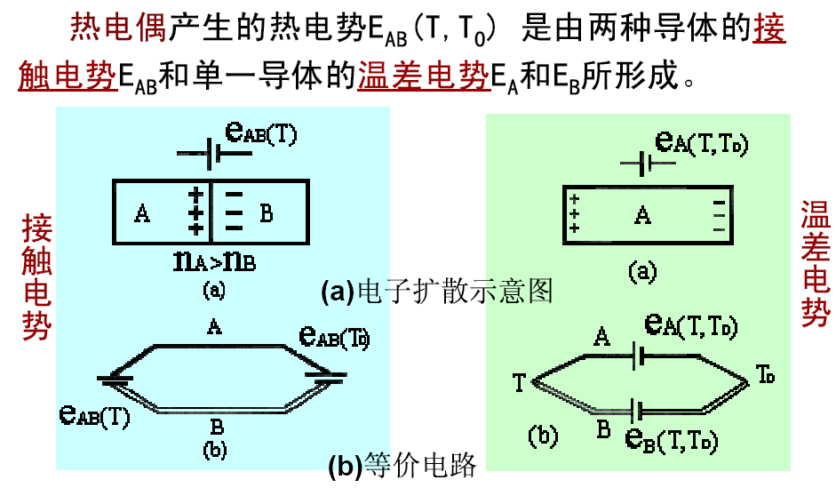
热电偶传感器
Xi’an Jiaotong University

Slide 26

热电偶传感器
由导体A、B组成的热电偶回路总的热电势为：
温差电势与接触电势相比较数值很小，因此在工程应用中认为热电势近似等于接触电势。
Xi’an Jiaotong University

Slide 27
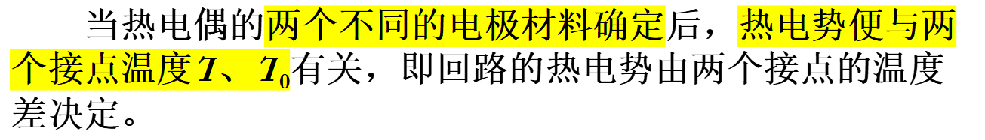
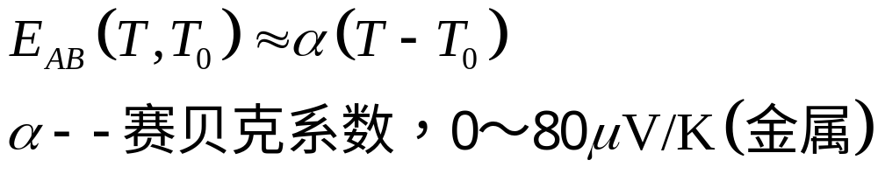
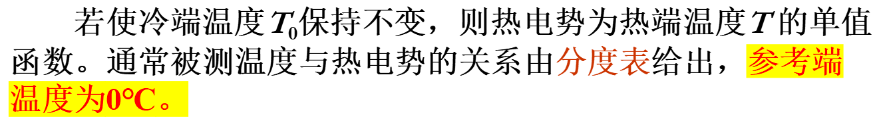
热电偶传感器
温度/℃ | 20 | 30 | 40 | 50 | 80 | 90 | 100 | 110 | 120 | 130 | 140
热电势/mV | 0.80 | 1.20 | 1.60 | 2.02 | 3.26 | 3.38 | 4.10 | 4.51 | 4.90 | 5.30 | 5.73
Xi’an Jiaotong University

Slide 28
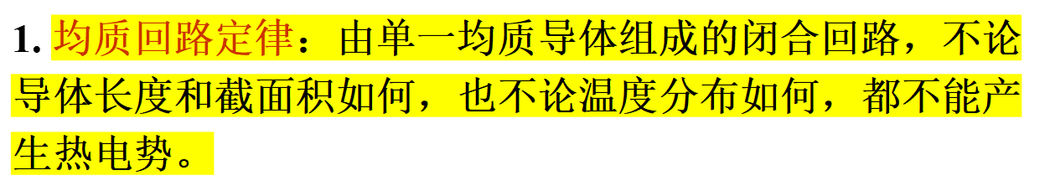
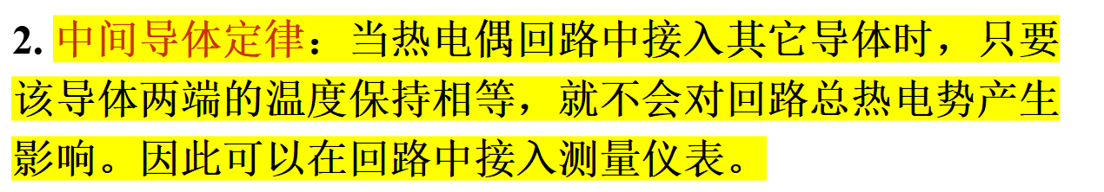
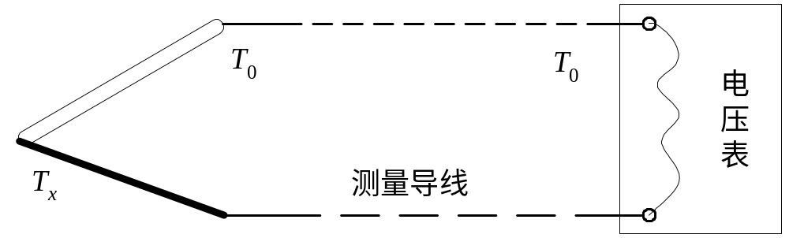
热电偶基本定律
Xi’an Jiaotong University

Slide 29
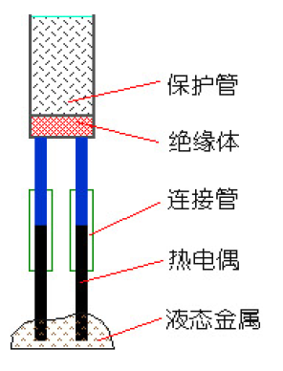
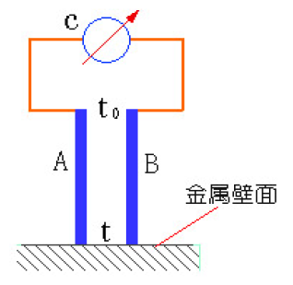
热电偶基本定律
根据中间导体定律，可以用开路热电偶对液态金属或金属壁面测温（被测物体是中间导体）。
Xi’an Jiaotong University

Slide 30
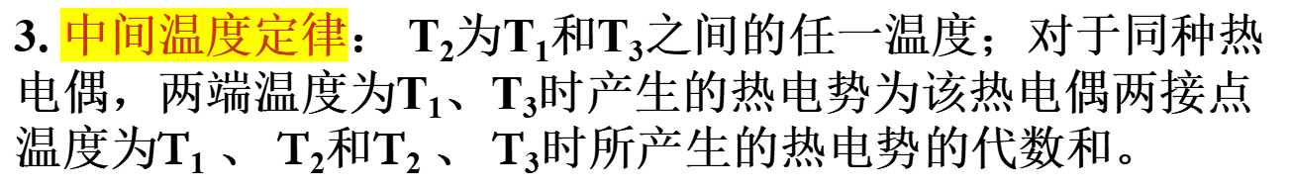
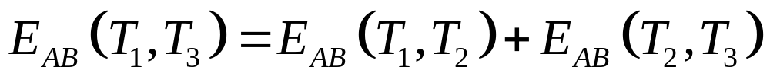
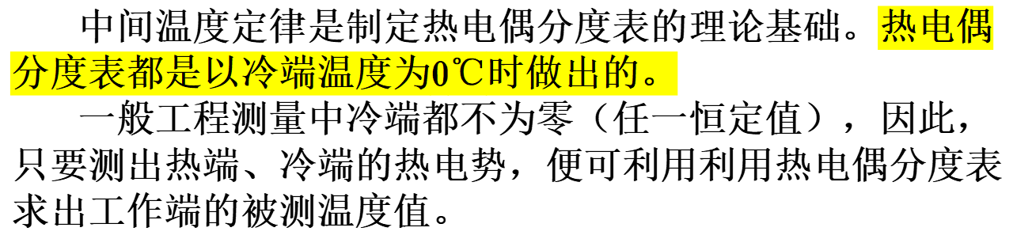
热电偶基本定律
Xi’an Jiaotong University

Slide 31
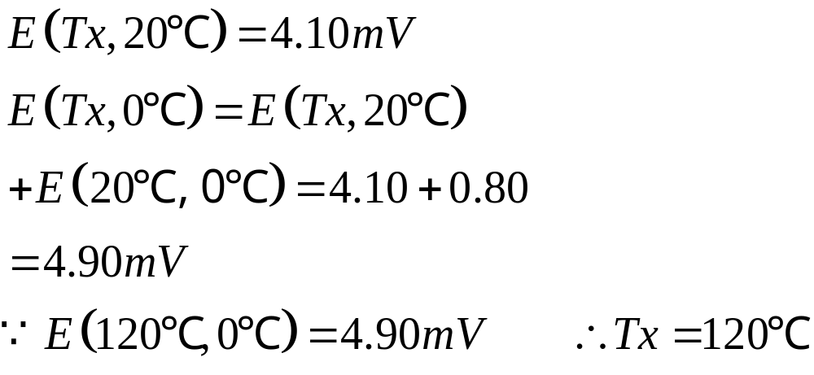
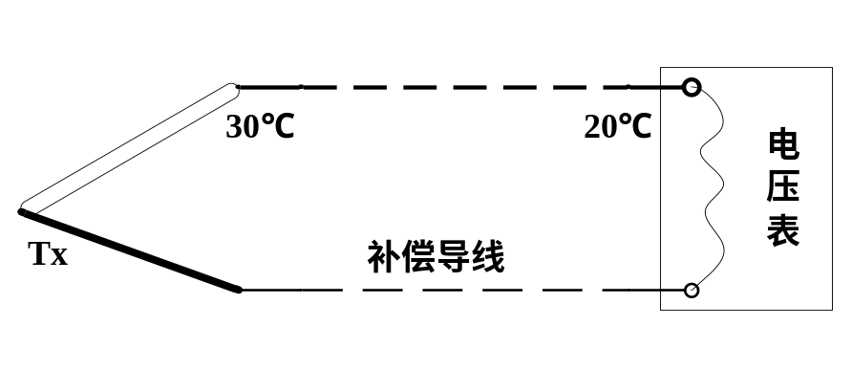
热电偶基本定律
下表为某热电偶的分度表，测量电路如图所示，数字电压表的读数为4.10mV，热电偶与电压表用补偿导线连接，求被测温度Tx，给出简单计算过程。
例题：
温度/℃ | 20 | 30 | 40 | 50 | 80 | 90 | 100 | 110 | 120 | 130 | 140
热电势/mV | 0.80 | 1.20 | 1.60 | 2.02 | 3.26 | 3.38 | 4.10 | 4.51 | 4.90 | 5.30 | 5.73
Xi’an Jiaotong University

Slide 32
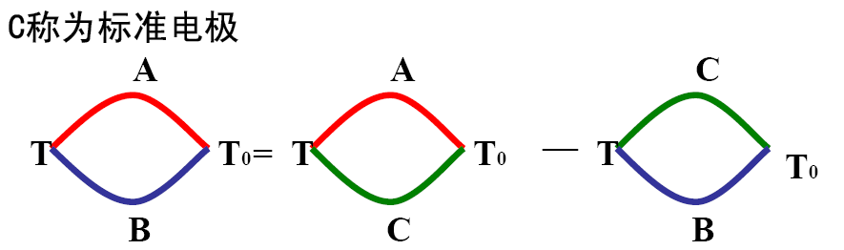
热电偶基本定律
4. 标准电极定律：已知两个导体A、B分别与另一导体C组成的热电偶的热电势已知，则在相同接点温度(T,T₀)下，由A、B电极组成的热电偶的热电势E_{AB}(T,T₀)为:
+
Xi’an Jiaotong University

Slide 33
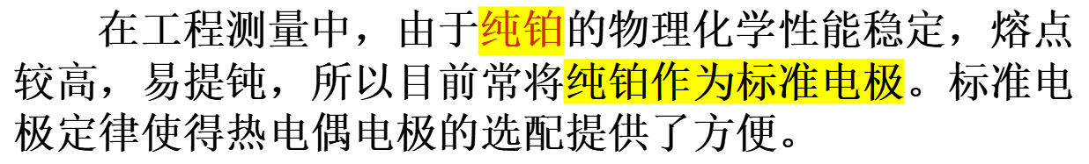
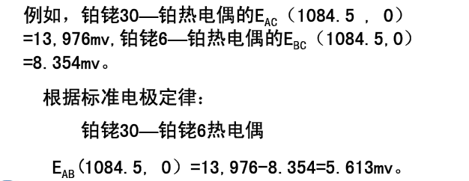
热电偶基本定律
Xi’an Jiaotong University

Slide 34
热电偶冷端温度补偿
♦ 热电偶回路的热电势是两个接点温度的函数，为此，必须使冷端温度保持不变，其输出热电势才是热端温度的单值函数。
♦ 在实际测量中，热电偶的两端距离很近，冷端温度易受测量对象和环境温度波动的影响，而难以保持恒定，从而引入测量误差。
补偿方法：0℃恒温法；
补偿导线法；
修正法；
补偿电桥法等。
Xi’an Jiaotong University

Slide 35
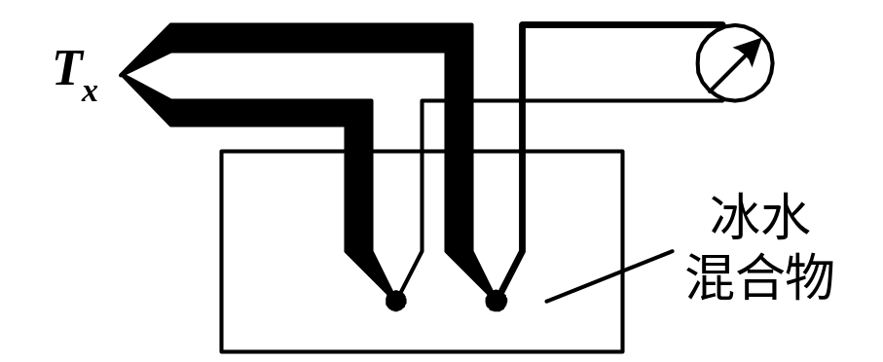
热电偶冷端温度补偿
1. 0℃恒温法：将冷端至于0℃恒温器（冰水混合物）中，该方法精度很高，但维护麻烦，延长的热电偶使成本增加。一般在实验室用于校正标准热电偶等高精度温度测量。
2. 冷端温度实时测量修正法：计算机自动采集系统常采用实时测量冷端温度的方法，利用测得的温度对热电偶输出的热电势进行补偿，消除冷端温度不为0℃所带来的误差。
Xi’an Jiaotong University

Slide 36
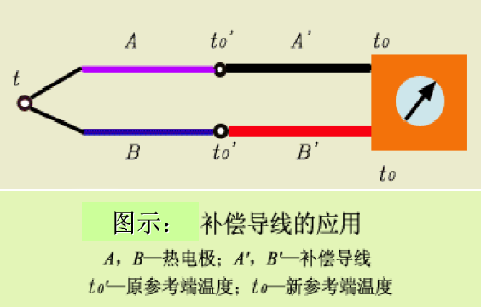
热电偶冷端温度补偿
3. 补偿导线法：为使冷端远离热源，可用相同分度值的补偿导线延长热电偶，从而获得一个相对稳定的冷端温度。然后用中间温度定律求出热端温度，补偿导线相对便宜一些。
Xi’an Jiaotong University

Slide 37
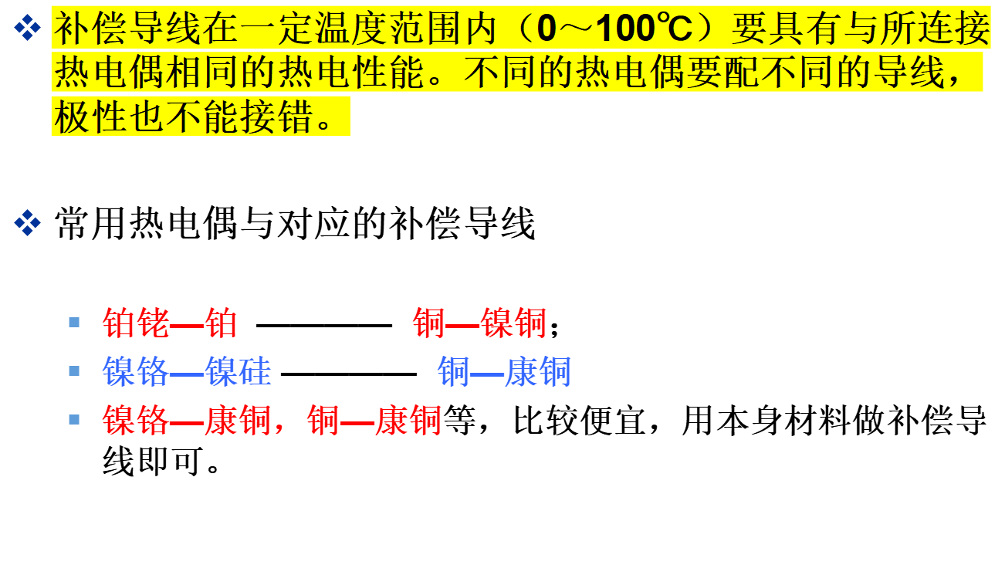
热电偶冷端温度补偿
Xi’an Jiaotong University

Slide 38
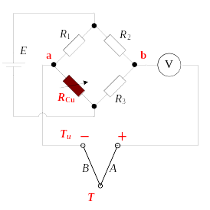
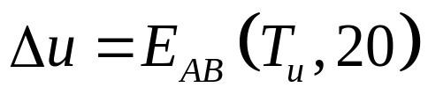
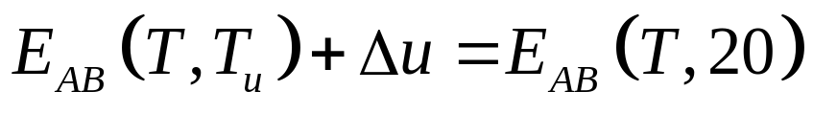
热电偶冷端温度补偿
4. 补偿电桥法是利用不平衡电桥(又称冷端补偿器)产生不平衡电压来自动补偿热电偶因冷端温度变化而引起的热电势变化。
当Tu＝20℃时，电桥平衡；
当Tu≠20℃时，电桥的输出将
不为零。如果电桥的输出Δu满足：
回路总电势为：
Xi’an Jiaotong University

Slide 39
热电偶冷端温度补偿
若T_{u} 超过20℃，Δu与热电偶的热电势方向相同；若低于20℃，Δu与热电偶的热电势方向相反，从而自动的得到补偿。 注意不能将正负极接错，只能在规定的温度范围内使用。
Xi’an Jiaotong University

Slide 40
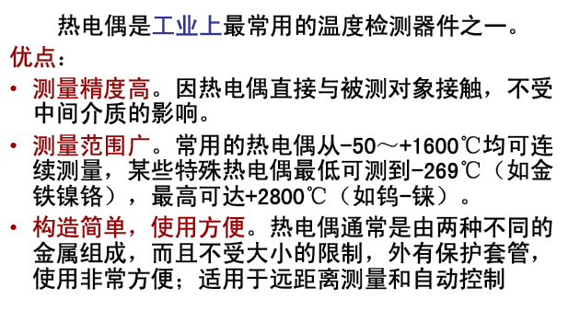
热电偶的特点
热电偶输出的热电势在mV范围，通常用动圈式仪表、电位差计、示波器和数字式测温仪表等测量。
Xi’an Jiaotong University

Slide 41

热电势测量——电位差计
Xi’an Jiaotong University

Slide 42
常用热电偶
常用热电偶可分为标准热电偶和非标准热电偶两大类。
标准热电偶是指国家标准规定了其热电势与温度的关系、允许误差、并有统一的标准分度表的热电偶，它有与其配套的显示仪表可供选用。
非标准热电偶在使用范围或数量级上均不及标准化热电偶，一般也没有统一的分度表，主要用于某些特殊场合的测量。
Xi’an Jiaotong University

Slide 43
8种常用标准化热电偶
热电偶名称 | 分度号 | E（100，0） （mV） | 测温范围（℃）
 |  |  | 长期 | 短期
铂铑₁₀-铂 | S | 0.646 | -40～1300 | 1600
铂铑₁₃-铂 | R | 0.647 | -40～1300 | 1600
铂铑₃₀-铂铑₆ | B | 0.033 | 200～1600 | 1800
镍铬-镍硅 | K | 4.096 | -200～1200 | 1300
镍铬硅-镍硅 | N | 2.774 | -200～1200 | 1300
镍铬-康铜 | E | 6.319 | -200～760 | 850
铜-康铜 | T | 4.279 | -200～350 | 400
铁-康铜 | J | 5.269 | -40～600 | 750
Xi’an Jiaotong University

Slide 44

工业用普通热电偶结构
热电极（材料的热电特性稳定）；
绝缘套管（防止电极间短路）；
保护套管（隔离电极与介质，免受机械损伤或化学腐蚀等）；
接线盒。
Xi’an Jiaotong University

Slide 45


工业用普通热电偶结构
Xi’an Jiaotong University

Slide 46

装配式热电偶和热电阻安装图
•
Xi’an Jiaotong University

Slide 47
热电偶与热电阻比较
 | 输出信号 | 电源 | 响应速度 | 测温上限
热电偶 | 在0-100℃之间，输出为mV级电压，不易测量 | 不需外加电源 | 感温部分尺寸小，响应速度快 | 同等材料，测温上限高
热电阻 | 输出为电阻增量，几十欧姆，容易测量 | 需要外接电源 | 感温部分尺寸较大，响应速度慢 | 受绝缘支架材质影响，测温上限低于热电偶
Xi’an Jiaotong University

Slide 48

热释电效应传感器
某些晶体材料（如铁电晶体）具有自发极化现象，自发极化的大小在温度有稍许变化时就有很大的变化。温度恒定时，由自发极化产生的表面电荷吸附空气中的电荷达到平衡；材料吸收红外光后引起温度升高，极化强度会减小，单位面积的表面电荷相应减少，一部分吸附电荷被释放；若与一个电阻连成回路，电路中就会有电流产生，如图所示。这种因温度变化引起自发极化强度变化的现象被称为热释电效应。
Xi’an Jiaotong University

Slide 49

热释电效应传感器
当温度变化ΔT在材料各处一致时，热释电效应可以借助热释电系数p表示为：
ΔP = pΔT
式中P是自发极化。
右图是钛酸钡热释电系数变化规律，由图可见，温度越接近居里温度点（T_{C}），热释电系数越大。
Xi’an Jiaotong University

Slide 50
热释电效应传感器
热释电效应所产生的电荷不是永存的，由于处于器件表面，会与空气中的各种离子复合而使器件仍呈电中性。所以一般要在器件前方加装一个周期性遮断被测红外信号的机械装置，使器件接收红外光能而引起的温度作周期性变化，
由于热释电式传感器很薄，所以比其它传感器响应更快，且灵敏度高。因为它检测的是温度梯度，无需与被测物达到热平衡。它适用于通过对被测物表面扫描实现成像，如用于红外热敏成像、非破坏性测试、热点监视等。
车辆计数器、人体探测器、高温计（在高炉、熔化玻璃或热损失评估中使用的非接触式温度计）和辐射计（测量辐射源产生的功率）、红外分析仪、火灾检测、高分辨率测温计、医用温度计等。
Xi’an Jiaotong University

Slide 51


红外热释电传感器
广泛用于各种光谱测量、辐射功率测量、非接触温度测量、气体分析、入侵报警、火焰探测、自动照明等领域。
Xi’an Jiaotong University

Slide 52


其它温度传感器
  PN结温度传感器——当通过PN结的正向电流恒定时，PN结的 正向压降与温度成线性关系。
  二极管线性差，实际采用将NPN晶体三极管的bc结短接，利用be结作为感温元件，这种基极-发射极电压线性更接近理论推导值。
PN结正向压降、电流
反向饱和电流
电子电荷量
波尔兹曼常数
绝对温度
Xi’an Jiaotong University

Slide 53
其它温度传感器
  压电型温度传感器：
    石英晶体温度传感器——利用不同温度系数的石英晶体做成LC振荡器，其谐振频率随温度而变化。
    压电超声温度传感器——利用超声波在不同温度介质中传播的速度也不同，可以测量发生突变的气温。
    压电表面声波（SAW）温度传感器——SAW振荡器的振荡频率随温度变化而变化。
  磁热敏传感器——热敏铁氧体的导磁率在温度超过居里点时会突降为零，失去导磁性。可制成自动热敏开关。
Xi’an Jiaotong University

Slide 54


常用热电式传感器
Xi’an Jiaotong University

Slide 55

常用热电式传感器
测温方式 | 传感器类型 | 测温范围(℃) | 精度(%) | 特点
Xi’an Jiaotong University

Slide 56
作业
1，简述热电偶冷端补偿的各种方法。
2，简单说明如何测量下列几个温度：a）一罐水；b）熔化的铁水；c）内燃机上的部件。
3，市售体温计主要有哪几种？它们的工作原理分别是什么？
Xi’an Jiaotong University

